Slide 1





CANCER DU SEIN
Séminaire d’Oncologie Gynécologique
Libreville – 26 octobre 2012
Pr Jean LEVEQUE
Service de Gynécologie - CHU Anne de Bretagne
Département d’Oncologie Chirurgicale - CRLCC Eugène Marquis
Faculté de Médecine - Université de Rennes 1
Inserm U1085 - Death Receptors and Tumor Escape
RENNES - Breizh Izel

Slide 2
Cancer in situ
Etape diagnostique
Etape thérapeutique locale : cancer invasif
Exploration de l’aisselle
Traitements adjuvants
Etape thérapeutique locale : cancer in situ
Cas particulier : grossesse

Slide 3
Carcinomes Intracanalaires
Prolifération de cellules malignes :
  à l’intérieur du réseau galactophorique
  sans franchissement de la membrane basale
Incidence :
  20%des cancers du sein (1➔20% par DMO)
  7 à 8 000 nouveaux cas par an
  pb du Sur-Dic et du Sur-Trt (10%)

Slide 4
Caractéristiques des DCIS
Femme jeune : 40 – 50 ans
Extension :
  galactophore : atteinte du mamelon
  sein : X-focalité de 25% à 70%
Atteinte N :
  = invasion méconnue
  jusqu’à 5% des cas
Pronostic : SG 10 ans = > 95%

Slide 5
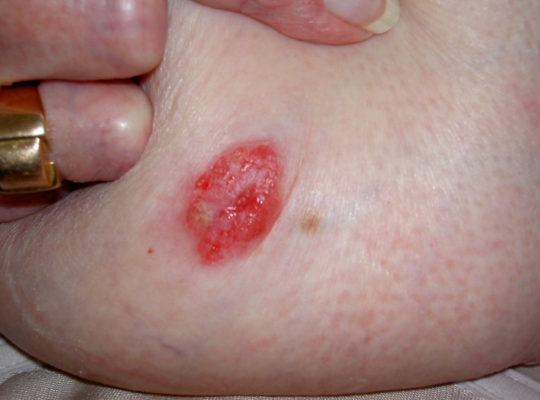
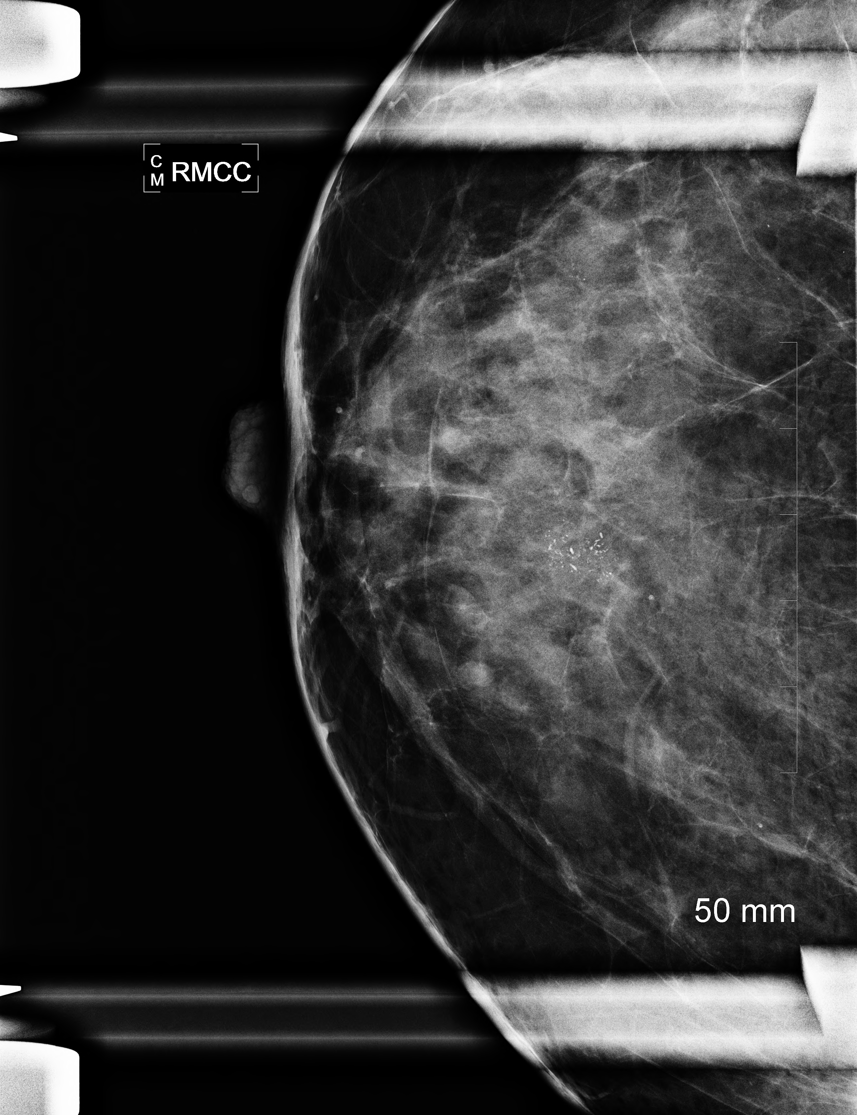
Découverte
Clinique : 10% cas
  Paget
  EM sanglant
  masse
Mammographique :
  MICA +++

Slide 6
La prise en charge
Objectif majeur : contrôle local
Car risque de récidive :
  13% en moyenne
  dont ½ sur un mode invasif
D’où malgré le bon pronostic :
  les mammectomies
  l’irradiation

Slide 7
Modalités thérapeutiques
Récidives locales à 7 ans :
  Mammectomie : RL < 2%
  Tumorectomie : RL 30%
  Tumorectomie + XRT : RL 13%
1 récidive sur 2 est invasive +++

Slide 8
Le traitement chirurgical
L’examen extemporané :
  fiabilité médiocre pour rechercher une invasion
  fiabilité moyenne pour l’étude des berges
D’où :
  proposer un GAS si
    lésion étendue : > 2 cm
    lésion cliniquement palpable ou placard écho
    suspicion pré-op de microinvasion sur la biopsie
  taux de reprise élevé = 30% ➔ prévenir la patiente

Slide 9
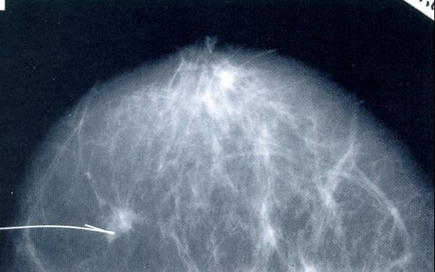
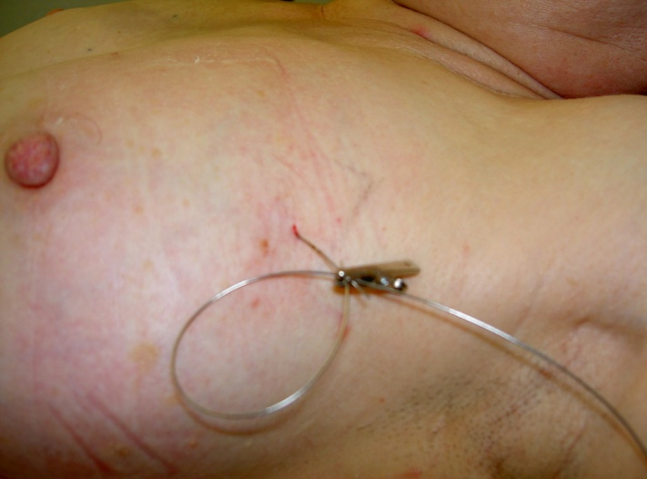
Le traitement conservateur
Repérage pré-opératoire par harpon
Contrôle de pièce opératoire :
  pièce orientée
  radiographie de pièce
  radio de pièce communiquée au pathologiste
Clip repère pour guider la radiothérapie

Slide 10
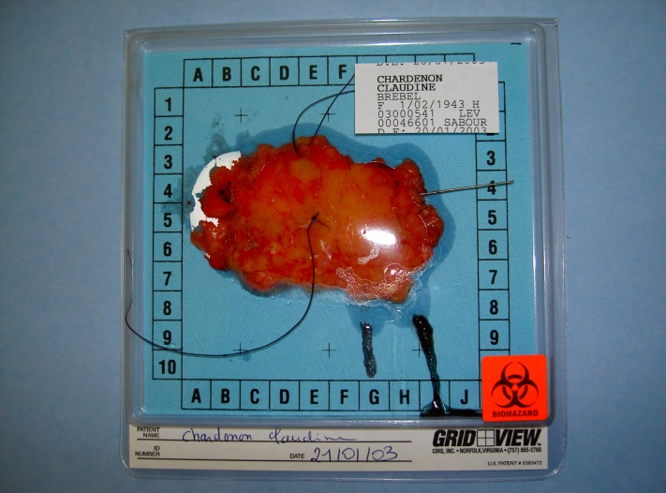
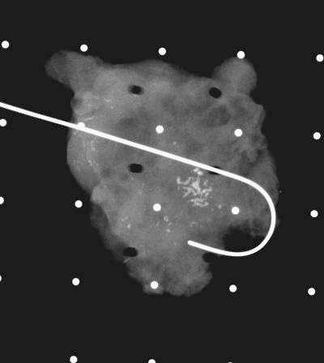
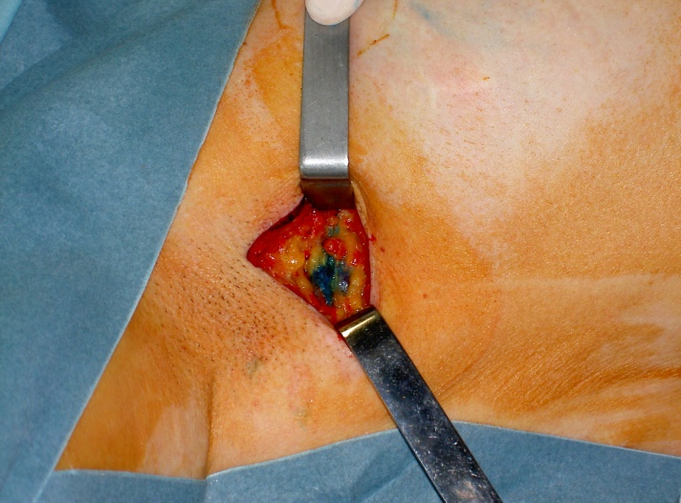
DCIS : traitement conservateur
Pièce orientée et radigraphiée
Nécessité de recoupe orientée
Ganglion sentinelle

Slide 11
Les impératifs du Trt conservateur
Rapport volume tumoral / volume sein
  exérèse complète
  ET résultat esthétique correct
Plus de limite de taille
Impérativement :
  marges saines dans les 3 plans de l’espace
  de ≥ 2 mm
  avec contrôle post-op à 6 mois de la disparition des MICA
Patiente acceptant la surveillance régulière prolongée

Slide 12
Essais randomisés : résultats de la XRT
(Cuzick J. Surg Oncol 2003;12:213-9)
B-17
EORTC
UK / ANZ
Combined
0.4 0.48 0.6 0.8 1 1.2
Odds ratio

Slide 13
Chirurgie radicale
Mammectomie simple :
  avec exérèse de la PAM
  reconstruction mammaire immédiate / différée
Skin Sparing Mastectomy :
  si seins menus
  possibilité de RMI
Ganglion Sentinelle +++

Slide 14
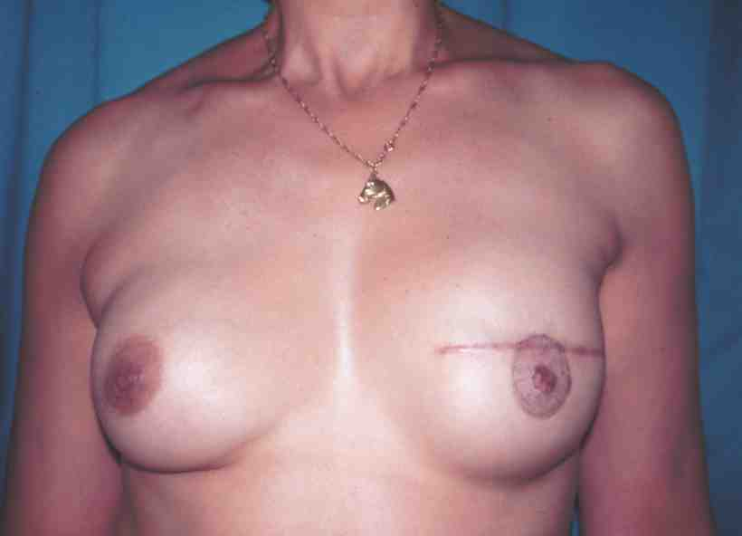
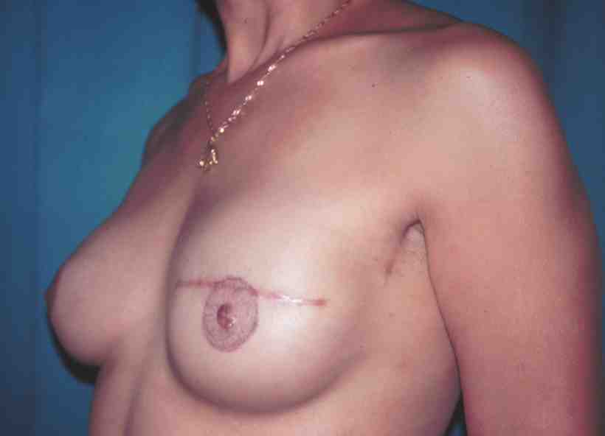
Mammectomie et Reconstruction Immédiate

Slide 15
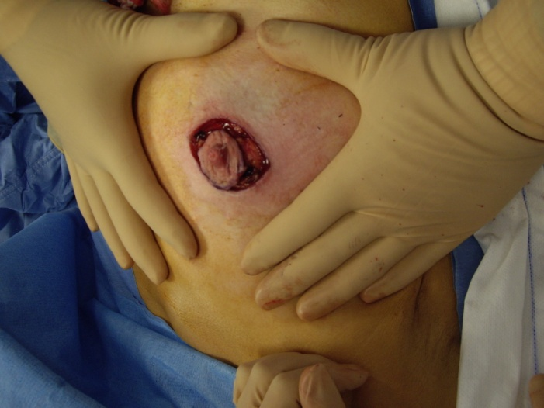
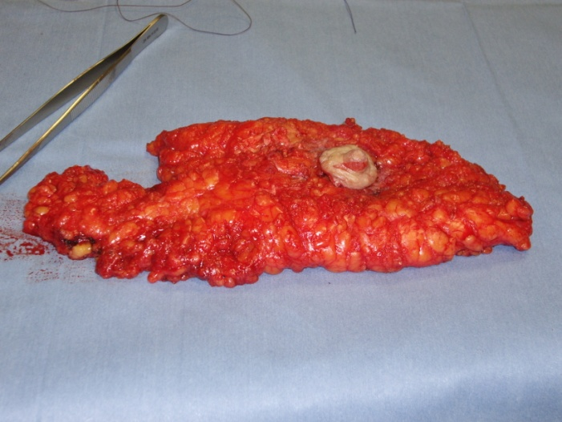
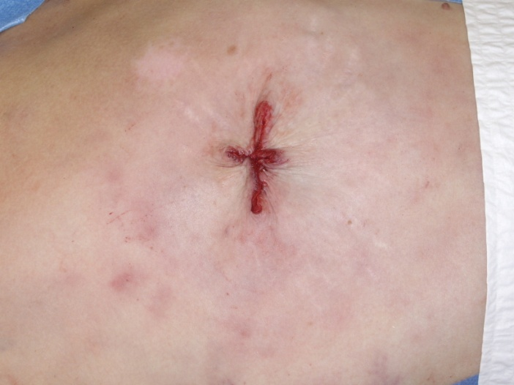
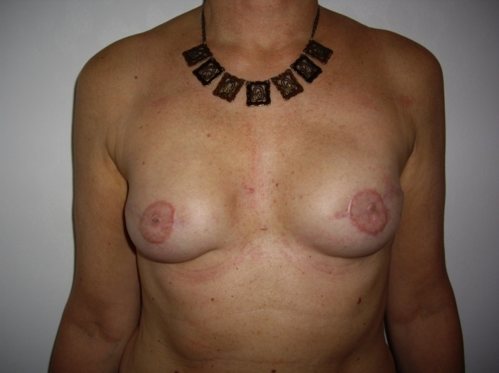
Skin Sparing Mastectomy

Slide 16
GAS & DCIS : RPC St Paul de Vence 2011
Si mammectomie : GAS (NP2 Grade B)
Si Trt conservateur : (NP4 Grade C)
  GS si « à risque » de (micro) invasion :
    DCIS de haut grade
    DCIS étendus (>20mm)
    suspicion de micro invasion préopératoire (imagerie / Biopsie)
Si GAS + :
  macro métastase : curage axillaire (accord d’experts)
  micro métastase : curage axillaire en principe
  ITC : curage axillaire
    omis pour les carcinomes intra canalaires purs
    discuté en cas de micro invasif

Slide 17
CR anatomopathologique
Carcinome IntraCanalaire
  architecture (solide cribriforme papillaire µpapillaire)
  Grade 123
  Nécrose
  taille(s) et multifocalité
  marges ≥ 2 mm
  micro-invasion
Ganglion Sentinelle
Lésion associée

Slide 18
Devenir des DCIS

Slide 19
Récidive : facteurs pronostiques
Cliniques :
  lésion cliniquement palpable
  âge jeune
  ATCD familiaux
Anatomo-Pathologiques
  marges insuffisantes
  grade élevé
  taille élevée
  nécrose
  multifocalité
Biologiques : ER, Chi67 ???

Slide 20
Taux de Récidive Locale selon Van Huys
333 patientes avec chiurgie conservatrice randomisées selon le score de Van Nuys et la radiothérapie suivies 8 ans
Résultats :
- Score 3 et 4 : Taux de RL identiques ➔ pas d’intérêt de la XRT
- Score 5 à 7 : diminution des RL de 17 % avec la XRT (p = 0.017)
- Score 8 et 9 : Taux de RL > 60 % même avec la XRT

Slide 21
Chirurgie CONSERVATRICE du sein
sans examen extemporané
sans curage axillaire
si lésion palpable ou suspicion de micro-invasion sur l’image radiologique ou sur la biopsie : ganglion sentinelle
Marge de tissu sain ≥ 2 mm
Marge de tissu sain < 2 mm
- Radiothérapie
- Reprise chirurgicale :
Ré-excision avec obtention de marges ≥ 2 mm puis radiothérapie
Mammectomie de 2ème intention
Mammectomie de 3ème intention si ré-excision toujours non satisfaisante

Slide 22
Chirurgie CONSERVATRICE du sein NON REALISABLE du fait de :
lésion étendue ou foyers multiples
résultat esthétique préivsible mauvais
choix de la patiente
Mammectomie totale simple
Pas de curage axillaire
Reconstruction mammaire, immédiate ou différée, à discuter en RCP en fonction de :
- imagerie pré-opératoire
- évaluation histologique complète
Prélèvement du ganglion sentinelle uniquement en cas de :
Lésion palpable
Suspicion de micro-invasion sur l’image radiologique
Suspicion de micro-invasion sur la biopsie
Lésion étendue de haut grade

Slide 23
Récidive d’un carcinome intra-canalaire
initialement traité par
Chirurgie CONSERVATRICE
Chirurgie RADICALE
Récidive in situ
Récidive invasive
Récidive in situ
Récidive invasive
Mammectomie totale
Reconstruction mammaire immédiate ou différée
Pas de ganglion sentinelle
Pas de curage axillaire immédiat
Si découverte d’un cancer infiltrant sur mammectomie, curage secondaire
Mammectomie totale
Curage axillaire homolatéral
Traitement médical adjuvant et/ou radiothérapie à discuter
Reconstruction mammaire immédiate ou secondaire à discuter en fonction des traitements associés
Excision au large avec berges saines
Pas de curage axillaire
Radiothérapie de paroi à discuter
Stratégie thérapeutique à définir en réunion de concertation pluridisciplinaire après bilan d’extension locorégional complet

Slide 24
Améliorer les résultats des traitements conservateurs ?
Etre rigoureux :
  marges saines ≥ 2 mm
  histologie parfaite
  mammog de contrôle à 6 mois de la XRT
  suivi renforcé des patientes à risque (IRM)
En cours d’évaluation
  complément de dose chez les patientes à risque (BONBIS trial 16 Gy si < 40 ans)
  Tam chez les ER+ :
    essai NSABP B 24 encourageant
    essai UK ANZ DCIS décevant
  Anatrozole (essais en cours : IBIS II et NSABP B-35)

Slide 25
Surveillance des DCIS
Après mammectomie
  ex clinique annuel
  mammographie et échographie annuelle
  si risque génétique : IRM mammaire
Après Trt conservateur
  ex clinique annuel
  mamog : à 6 mois puis annuelle avec échog
  IRM si :
    seins difficiles
    haut risque génétique

